Slide 1

Séminaire sur les apports de la MAETUR au plan du foncier, du développement urbain et de l’habitat
21 – 22 juin 2017. Hôtel Hilton. Yaoundé

Slide 2
Communiqué final

Slide 3
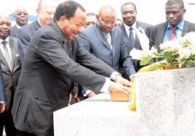

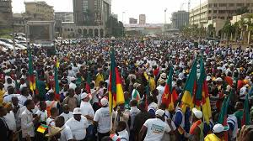
LES ENJEUX
Les projets des grandes réalisations du gouvernement camerounais
L’augmentation de la population
L’autonomisation financière de la MAETUR
La pérennisation de l’expérience de la MAETUR

Slide 4
La MAETUR s’engage à:

Slide 5
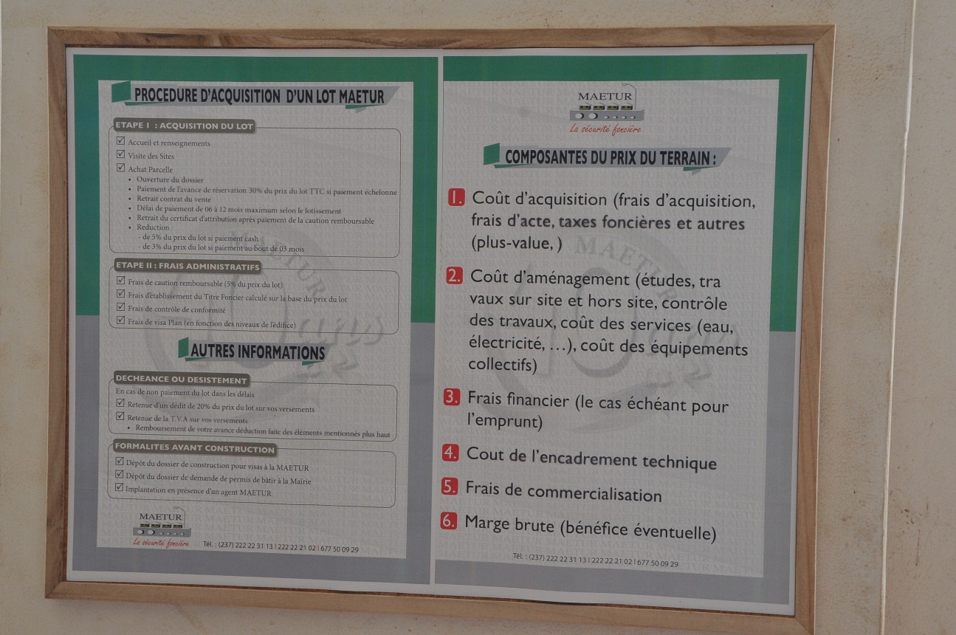
Renforcer ses stratégies commerciale, marketing et communication

Slide 6
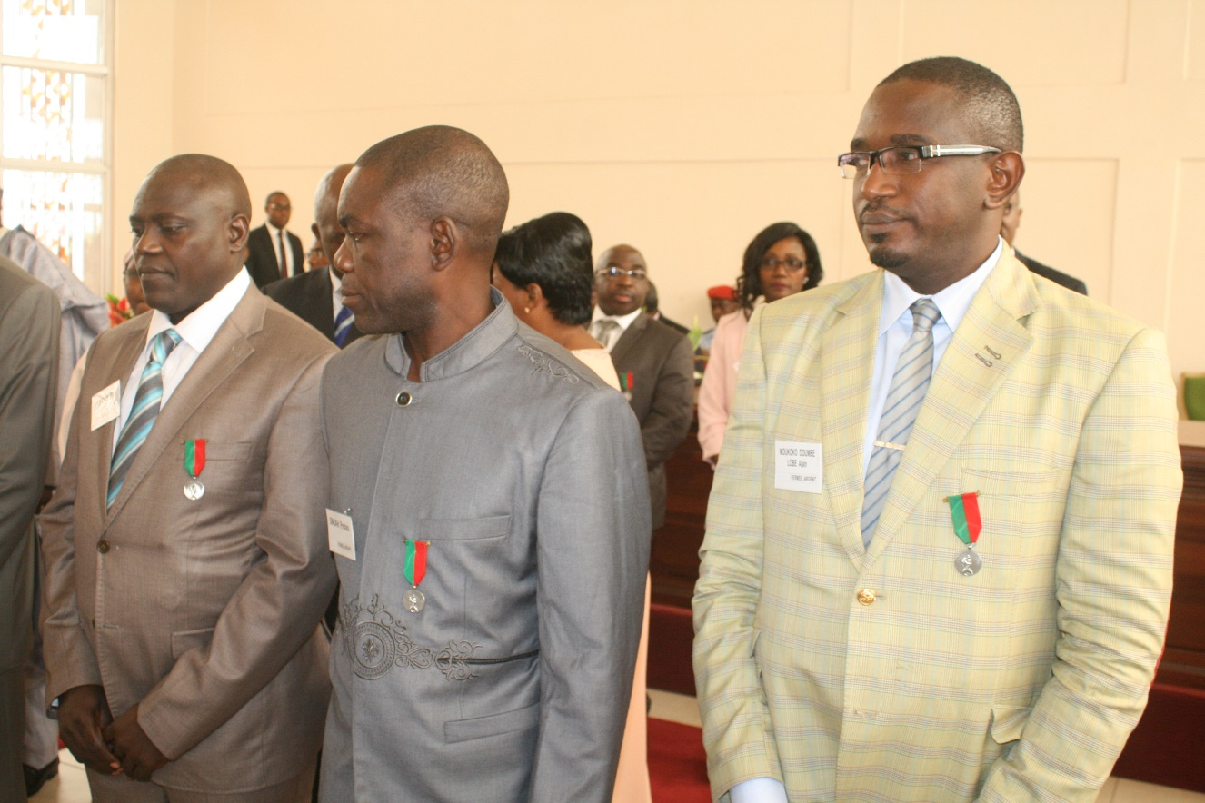
Renforcer les capacités de ses ressources humaines

Slide 7
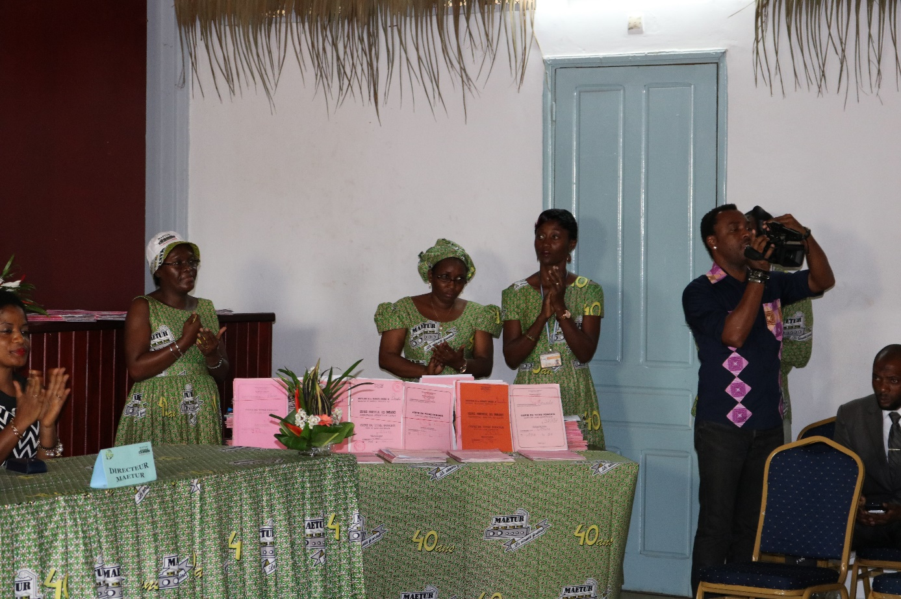
Travailler à accroître ses performances

Slide 8
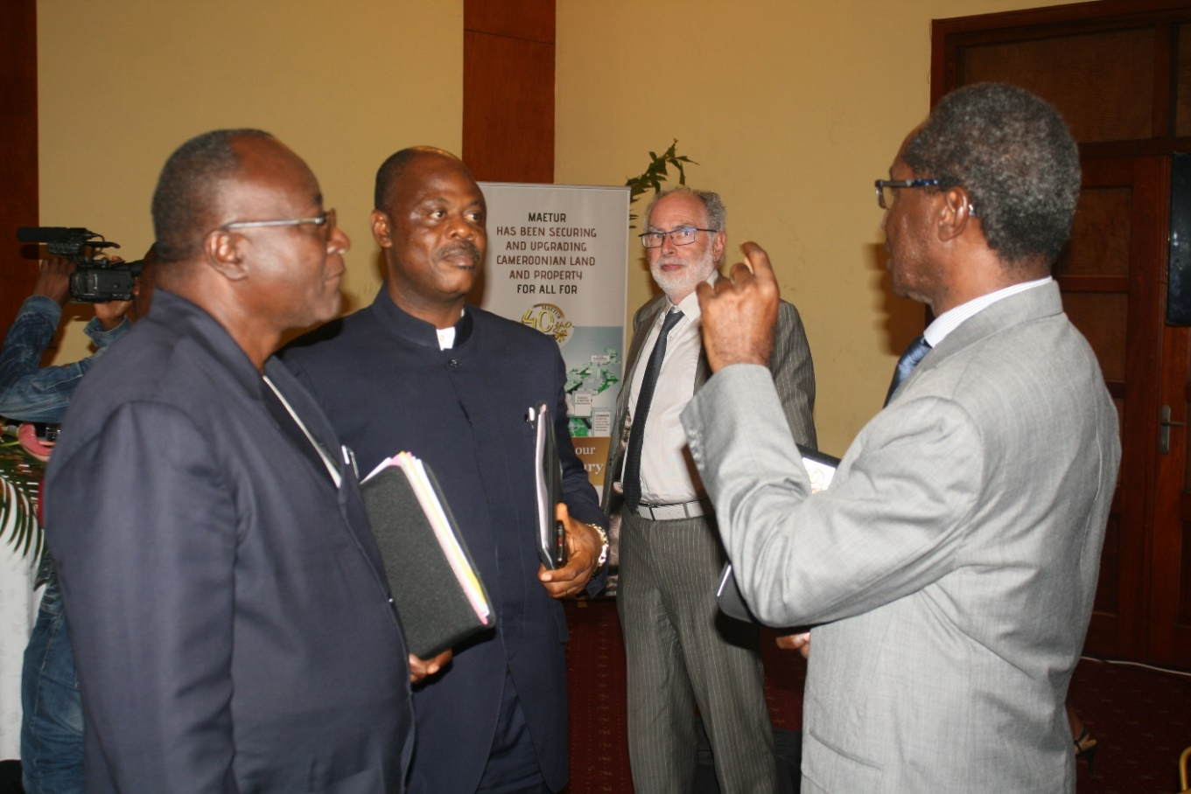
Poursuivre l’exécution de son Plan Stratégique de Développement 2015 - 2019

Slide 9
La MAETUR souhaite voir l’Etat:

Slide 10
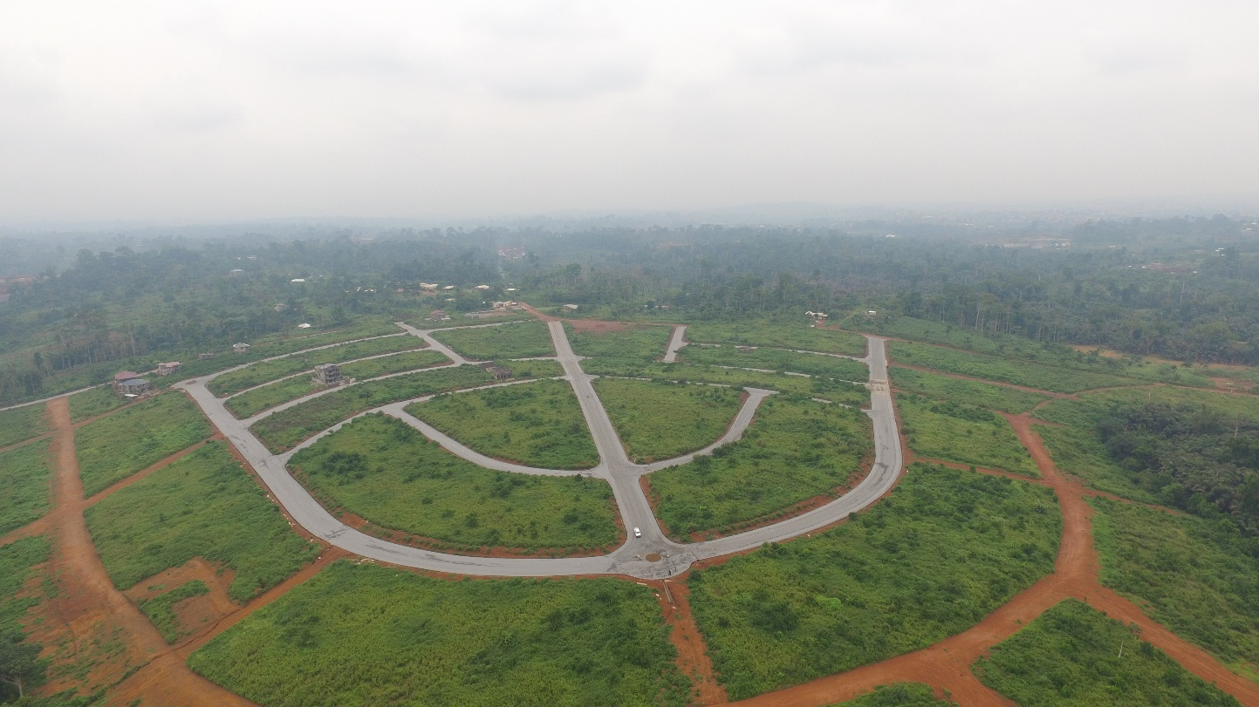
Faciliter l’accès à des espaces de grande superficie

Slide 11
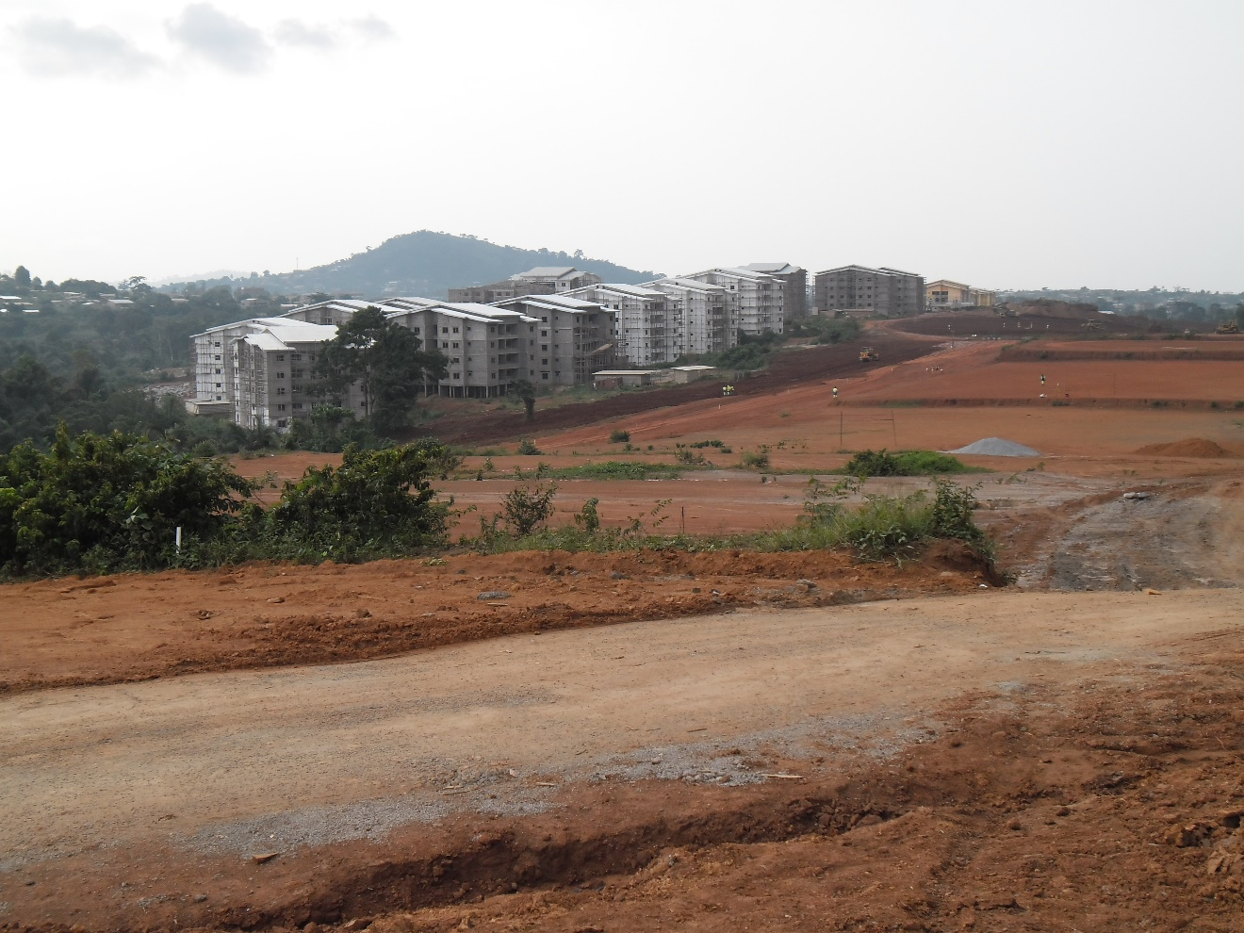
Faire de la MAETUR un acteur incontournable de l’urbanisme et de l’habitat

Slide 12
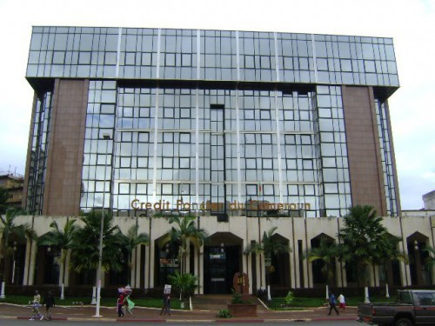
Faciliter l’accès au financement public des projets

Slide 13

Faciliter l’autonomisation financière de la MAETUR via notamment une fiscalité dédiée

Slide 14
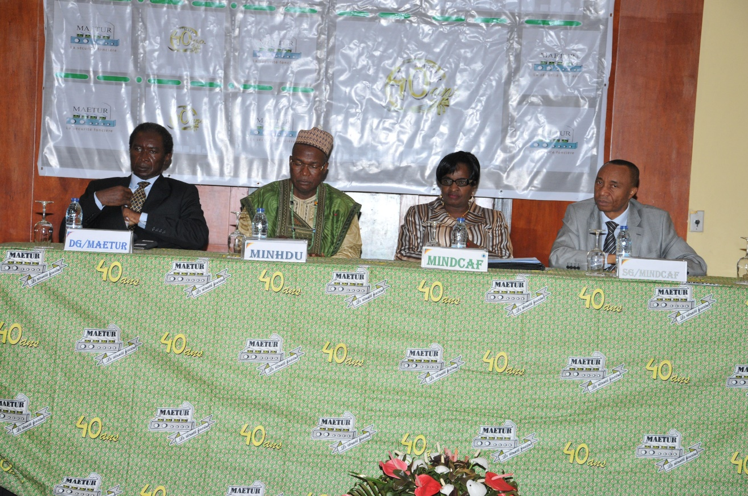
Faire de la MAETUR un partenaire privilégié de l’Etat en matière d’aménagement du territoire

Slide 15
